Slide 1
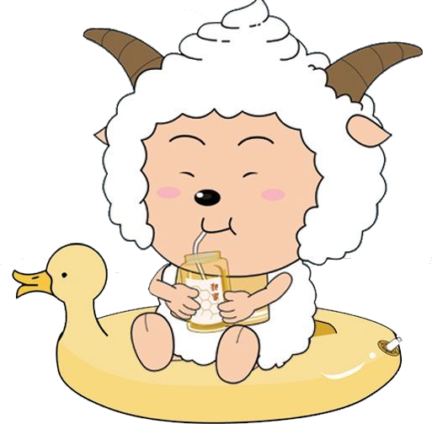
有个好朋友， 会跑没有腿， 会响没有嘴， 它会告诉我， 什么时候起， 什么时候睡。
猜谜语

Slide 2
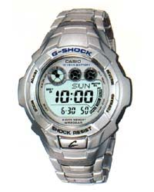
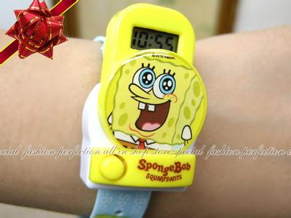

Slide 3
认识钟表
绿色圃中小学教育网http://www.lspjy.com
绿色圃中小学教育网http://www.lspjy.com

Slide 4
看一看
比一比
画一画
12
11
1
10
2
9
3
8
4
7
5
6

Slide 5
12
分针
细细长长的
11
1
10
2
9
3
时针
短短粗粗的
8
4
12个数字宝宝
7
5
6

Slide 6
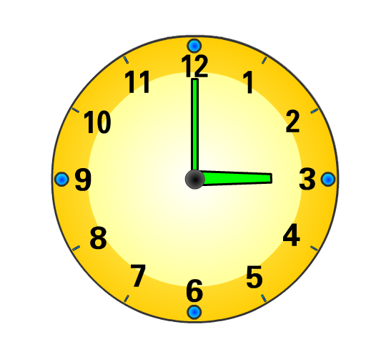
12个大格

Slide 7
认识钟面
12
11
1
顺时针
10
2
9
3
8
4
7
5
6
仔细观察，时针和分针除了长短、粗细不同，还有什么
不一样？
分针比时针走得快。
分针走一圈，时针走一大格。

